Slide 1



مادَّةُ اللُّغةِ العَربيَّةِ
الثالثة
إعدادي
2
المرحلة
الاختراعات
الوحدة الأولى
الأول
الأسبوع
فهم المسموع: السيارة المغربية الصنع ، ص 36
الحصة 1
Notes:
‹#›

Slide 2






أيقونات مخصصة للأستاذ
صفحات خاصة بالأستاذ(ة)
نمذجة المهمة من طرف الأستاذ (شرح بصوت مرتفع)
تعليمات أو شروحات للتلاميذ – خارج إطار النمذجة (بصوت مرتفع)
التذكير بميثاق القسم
تصحيح التمرين المنزلي

Slide 3








أيقونات مخصصة للتلاميذ
يستعمل التلاميذ اللوحات للإجابة
يرفع التلاميذ أيديهم للمشاركة
يستمع التلاميذ للأستاذ بتركيز
يسجّل التلاميذ ما ينبغي تسجيله على دفاترهم
يشتغل التلاميذ في ثنائيات
يشتغل التلاميذ بشكل مستقل
يقوم التلاميذ إلى السبورة

Slide 4
هيكلة الوحدة الديدكتية:
الأسبوع الثاني
الأسبوع الأول
………..
الحصة 5
أستمع بتركيز وأفهم: السيارة المغربية الصنع
الحصة 1
………..
الحصة 6
الظواهر اللغوية :اسم الآلة
الحصة 2
………..
الحصة 7
أتحدث: التعريف بمختَرَع مهم
الحصة 3
………..
الحصة 8
الطلاقة والفهم: المخترع المغربي الصغير
الحصة 4

Slide 5


هيكلة حصة أستمع بتركيز وأفهم
افتتاح الحصة (النشاط الاعتيادي-مراقبة الواجبات المنزلية- التصريح بالأهداف(
1
8 دقائق
  أكتسب المعجم وأوظفه
2
10 دقائق
  فهم المسموع
32 دقيقة
3
اختتام الحصة
4
5 دقائق

Slide 6

افتتاح الحصة
8 دقائق

Slide 7

مَرْحَبًا بِكُمْ. هَلْ أَنْتُمْ مُسْتَعِدُّونَ لِنَبْدَأَ حِصَّتَنَا؟ هَيَّا بِنَا لِنَنْطَلِقَ!

Slide 8

نشاط اعتيادي
5 دقائق

Slide 9

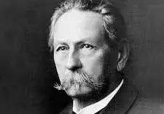
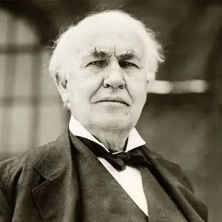
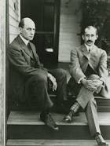
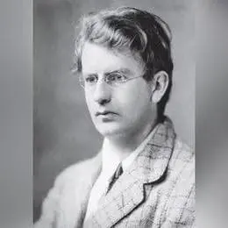
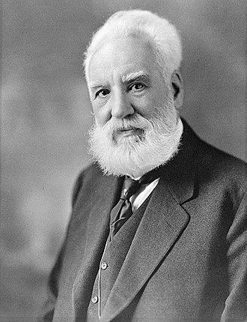

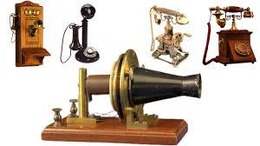
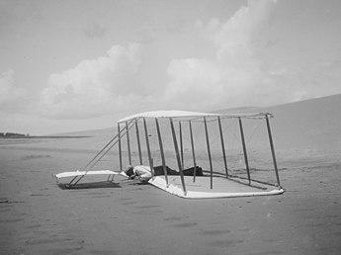

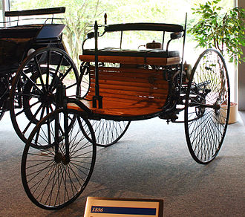
النشاط الاعتيادي: صل كل مخترع باختراعه المناسب.
يقدم المدرس المخترعين ويشرح الاختراعات، ويمنح للمتعلمين دقيقة تفكير، وبعدها يختار 5 متعلمين لتقديم أجوبتهم، ويمنح المتعلم الذي تعرف على أكبر عدد لقب الطفل المخترع.
كارل فريدريك بنز
توماس أديسون
الإخوان رايت
جون لوجي بيرد
ألكسندر غراهام بيل

Slide 10
ممتاز، إليكم الأجوبة الصحيحة.
ينوه المدرس بمشاركة المتعلمين، ويضيف معلومات حول كل مخترع. ويدعوهم إلى البحث أكثر عن هذه الشخصيات أو البحث عن مخترعين آخرين.
كارل فريدريك بنز
توماس أديسون
الإخوان رايت
جون لوجي بيرد
ألكسندر غراهام بيل

Slide 11

حديث غير رسمي
دقيقتان

Slide 12

من يذكرنا بمعنى هذ الضابط الذي ينبغي الالتزام به داخل الفصل؟
يختار المدرس 3 متعلمين

Slide 13
من يذكرنا بمعنى هذ الضابط الذي ينبغي الالتزام به داخل الفصل؟
يختار المدرس 3 متعلمين
أشارك بنشاط.
أرفع يدي للمشاركة.
أنتبه عندما يتحدث أستاذي، وأصغي بعناية لحديث زملائي وزميلاتي
أنتبه عندما يجيب زملائي

Slide 14

التصريح بالأهداف
دقيقتان

Slide 15

عِندَ نِهَايَةِ هذِهِ الحِصَّةِ، سَتَكُونُونَ قَادِرِينَ على:
يشرح المدرس أهداف الحصة، والمطلوب من المتعلم في كل هدف.
اكتساب معجم مرتبط بالاختراعات وتوظيفه.
فَهْم المعاني المباشرة والضمنية للنص المسموع .

Slide 16

أكتسب المعجم وأوظفه
15 دقيقة

Slide 17

أمامكم أبرز الكلمات المتعلقة بالاختراع.
يقدم المدرس هذه المفردات، ويستفسر المتعلمين عما إذا كانت هناك مفردات تحتاج إلى شرح، بعدها يخبر المتعلمين بالمرحلة الموالية وهي توظيف هذه المفردات لملء فراغات داخل جمل مرتبطة بموضوع الاختراعات.

Slide 18

نوظف هذه الكلمات في جمل. انتبهوا، سأوَضّح لكم كيف نتمكن من الإجابة الصحيحة.
يقرأ المدرس التعبير ثم يشرع في ملء الفراغ مصرحا بكل العمليات التي سيقوم بها للتوصل إلى الكلمة المناسبة للجملة.
يُمنح المخترع .............حماية لأفكاره المبتكرة.
الاختراع | براءة الاختراع | عالم التكنولوجيا

Slide 19
سأعود الآن إلى الجملة وأشرح كلماتها.
يقرأ المدرس التعبير ثم يشرع في ملء الفراغ مصرحا بكل العمليات التي سيقوم بها للتوصل إلى الكلمة المناسبة للجملة.
من؟
ماذا؟
لماذا؟
يُمنح المخترع .............حماية لأفكاره المبتكرة.
الاختراع | براءة الاختراع | عالم التكنولوجيا

Slide 20
للبحث عن المفردة الصحيحة، انتبهوا جيدا.
يقرأ المدرس التعبير ثم يشرع في ملء الفراغ مصرحا بكل العمليات التي سيقوم بها للتوصل إلى الكلمة المناسبة للجملة.
يُمنح المخترع .............حماية لأفكاره المبتكرة.
الاختراع | براءة الاختراع | عالم التكنولوجيا
بمعنى يقدّم ل
من الفعل اخترع، وهو اسم فاعل؛ أي الذي أَنجَزَ الفعل.
تأمينها من السرقة.

Slide 21
قبل اختيار الجواب الصحيح، سأقدم تعريفا للاختيارات الثلاثة المقدمة.
يعرف المدرس عالم التكنولوجيا وبراءة الاختراع والاختراع وذلك بشكل مقتضب يسهل عليه عملية التوصل إلى الجواب.
الاختراع
ابتكار أو إنتاج صناعي جديد أو اكتشاف طريقة جديدة للحصول على إنتاج صناعي قائم.
عالم التكنولوجيا
هو العالم الذي تستخدم فيه التقنيات التكنولوجية لحل المشاكل وتسهيل حياة الفرد وإشباع حاجياته وزيادة قدراته.
براءة الاختراع
وثيقة تثبت أنّ مالكها له السبق في: 1-منتج جديد أو تحديث وتطوير منتج. 2-طريقة جديدة لأداء عمل ما. 3-حل تقني لمشكلة جديدة. تدوم مدة حماية الاختراع 20 عاما.

Slide 22

وبهذا تصبح الجملة:
يقدم المدرس الجملة في صيغتها النهائية، ثم يطلب من متعلم إعادة قراءتها.
يُمنح المخترع براءة الاختراع حماية لأفكاره المبتكرة.
 | براءة الاختراع

Slide 23

الممارسة الجماعية

Slide 24

نختار ما نملأ به الفراغ لإتمام معنى الجملة.
يطرح المدرس السؤال على جماعة القسم ويحفزهم على الإنجاز ثم يختار متعلما يقدم الإجابة ويطلب منه شرح سيرورة الإنجاز أمام زملائه ويبدون رأيهم في جوابه.
يعد ... الهاتف من أعظم إنجازات البشرية التي أسهمت في تسهيل التواصل بين الناس.
اختراع | براءة الاختراع | مهندسو المستقبل

Slide 25
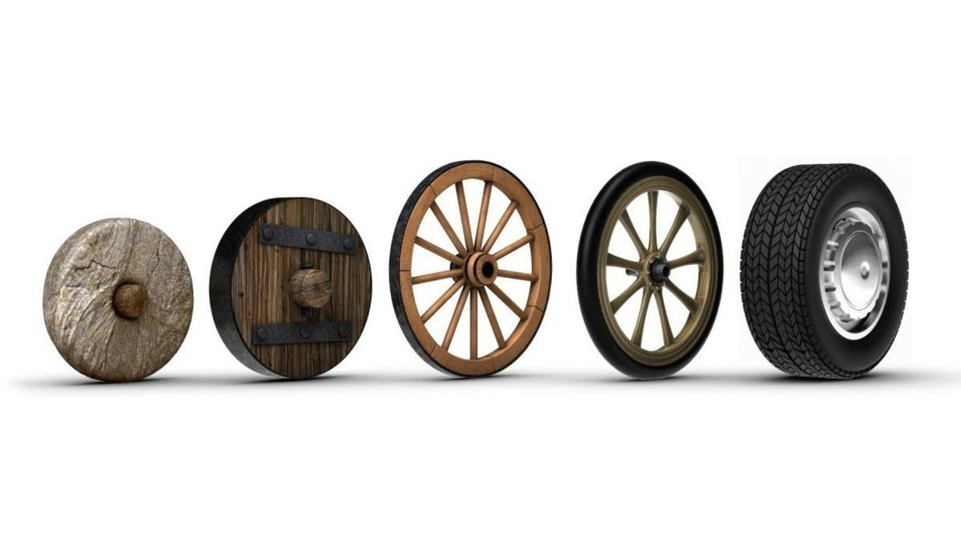
ممتاز، ما يناسب معنى الجملة هو اختراع.
بعد التوصل إلى الجواب، يطلب المدرس من 3 متعلمين إعادة قراءة الجملة بالشكل الصحيح.
يعد اختراع الهاتف من أعظم إنجازات البشرية التي أسهمت في تسهيل التواصل بين الناس.
اختراع

Slide 26

أطبق (الممارسة الثنائية)
تساءلت ما إذا...

Slide 27
نختار ما نملأ به الفراغ لإتمام معنى الجملة.
ـ يدعو المدرس كل ثنائي إلى اختيار ما يناسب الفراغ، وبعدها يطلب من كل واحد منهما شرح سيرورة توصله إلى الجواب إلى زميله في إطار التصحيح التبادلي ...
يمثل ........ركيزة أساس في تطوير الصناعات الحديثة.
تنافسية | خبرات | مهندسو المستقبل
تسهم ............ الجديدة في تحسين كفاءة الوقود وتقليل الانبعاثات.
الكفاءة الفكرية | محركات السيارات | الروبوتيك

Slide 28
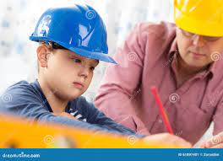
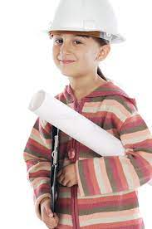
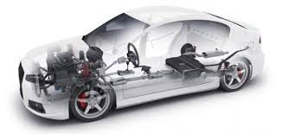
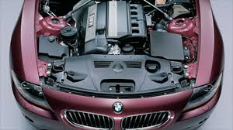
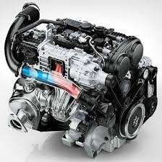
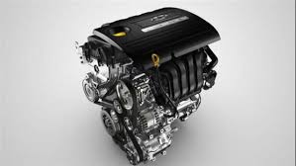
أحسنتم، المفردات الصحيحة هي:
بعد التوصل إلى الجواب، يطلب المدرس من 3 متعلمين إعادة قراءة الجملة بالشكل الصحيح، ويستفسرهم عن علاقة الكلمة بالصورة..
يُمثل مهندسو المستقبل ركيزة أساس في تطوير الصناعات الحديثة.
 |  | مهندسو المستقبل
تسهم محركات السيارات الجديدة في تحسين كفاءة الوقود وتقليل الانبعاثات.
 | محركات السيارات

Slide 29

) الممارسة المستقلة(

Slide 30
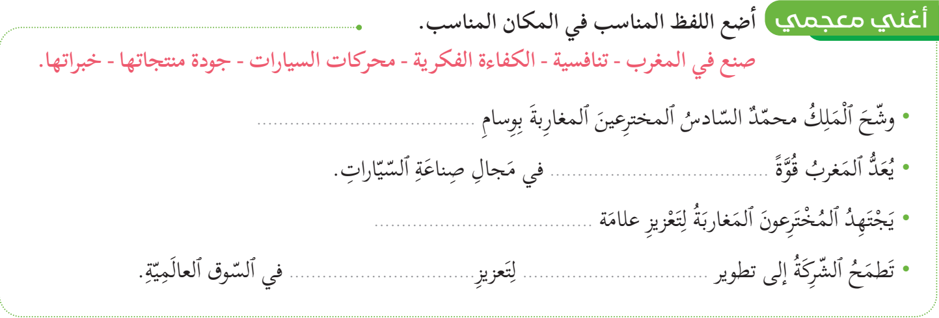
الآن، ستشتغلون بشكل فردي في كراساتكم للقيام بالعملية نفسها؛ نختار الكلمة المناسبة لإتمام معنى الجملة.
يدعو المدرس المتعلمين إلى اختيار الكلمة المناسبة لملء الفراغ، ويتنقل بين الصفوف لتقديم الدعم المناسب للمتعلمين وتشجيع المتفوقين عبر التنويه بعملهم ويطلب منهم شرح سيرورة التوصل إلى الجواب الصحيح. مدة إنجاز النشاط دقيقة واحدة.

Slide 31

مبهر! إليكم الأجوبة الصحيحة.
يستمع المدرس إلى إجابتين تدون إحداهما على السبورة، ويتم تصحيحها بشكل تفاعلي مع التأكيد على شرح سيرورة التوصل إلى الجواب. ثم يطلب من المتعلمين تصحيح أجوبتهم في الكراسة.
الكفاءة الفكرية
تنافسية
صنع في المغرب
جودة منتجاتها
خبراتها

Slide 32

أستمع وأفهم
التسميع 1
8 دقائق

Slide 33
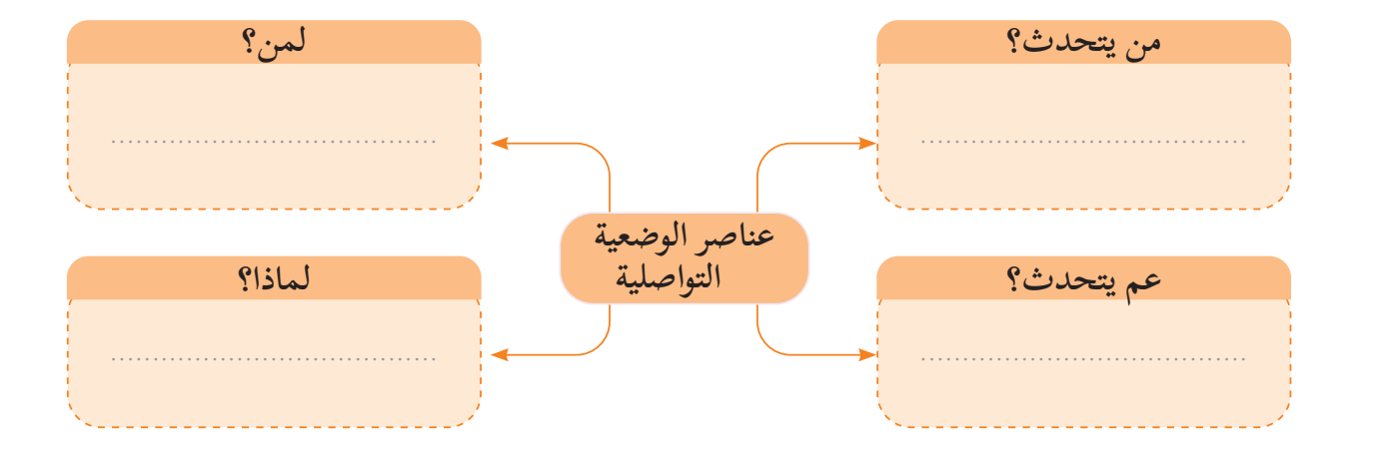
قبل التسميع أقدم لكم المهمة التي ينبغي إنجازها: تحديد عناصر الوضعية التواصلية.
يعرف المدرس المتعلمين بالمهمة التي ينبغي إنجازها، ويطلب منهم توظيف تقنية رؤوس الأقلام.

Slide 34

سأسمعكم النص التسميع الأول، انتبهوا سوف نبدأ، أنصتوا جيدا ودوِّنوا رؤوس أقلام في دفتر البحث
يوجه المدرس المتعلمين إلى الانتباه والإصغاء الجيد

Slide 35
قبل أن نستمع إلى نص بعنوان السيارة المغربية الصنع ، نتذكر أبرز قواعد الاستماع الجيد.
يشرح المدرس (ة) للتلاميذ ضوابط الاستماع الجيد
ألتزمُ الصمت؛
1
أَنتبهُ وأَستمعُ بتركيز؛
2
أفهم الأسئلة وأوجه استماعي للنص للإجابة عنها.
3

Slide 36
الآن، سأسمعكم نصا بعنوان: السيارة المغربية الصنع ، حاولوا أن تحددوا عناصر الوضعية التواصلية.
يطلب المدرس)ة(من المتعلمين الاستماع بانتباه وتركيز، محاولين اكتشاف عناصر الوضعية التواصلية للنص المسموع: من؟ لمن؟ أين؟ ماذا؟

Slide 37


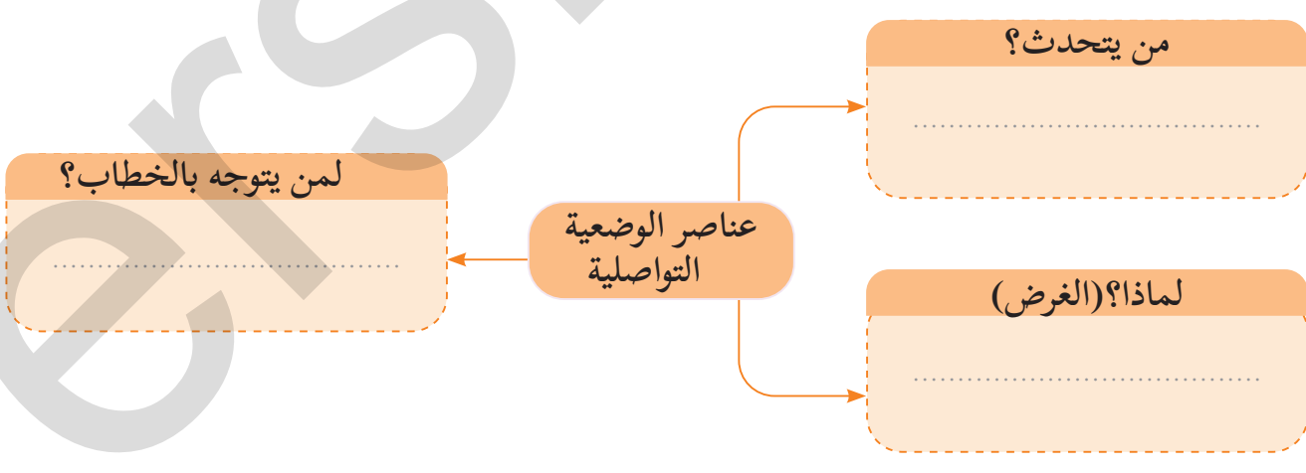
الآن، لنحدّد من يتكلم.
يطرح المدرس السؤال على جماعة القسم ثم يختار متعلما يقدم الإجابة ويطلب منه شرح سيرورة الإنجاز أمام زملائه ويبدون رأيهم في جوابه.
أحدد عناصر الوضعية التواصلية (من؟، لمن؟، أين؟ متى...)

Slide 38
الآن، لنحدّد من يتكلم.
يستفسر المدرس المتعلمين عن سيرورة توصل المتعلمين إلى الجواب الصحيح، ثم ينوه بعملهم.
أحدد عناصر الوضعية التواصلية (من؟، لمن؟، أين؟ متى...)
مدير شركة نيو موتورز.

Slide 39
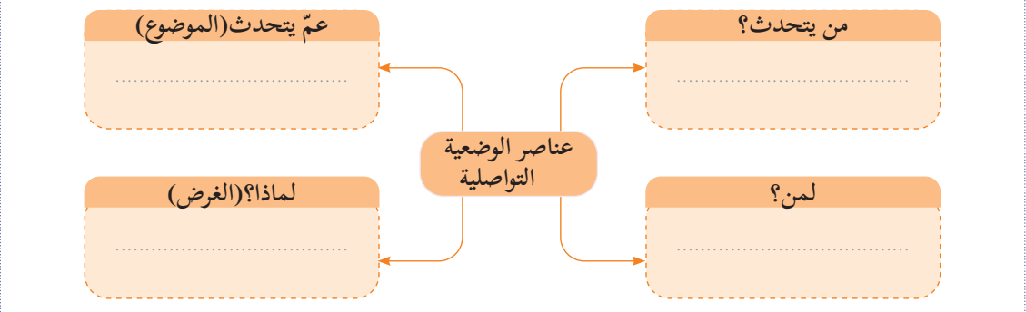
والآن، لنحدد لمن يتوجه بالخطاب.
يطرح المدرس السؤال على جماعة القسم ثم يختار متعلما يقدم الإجابة ويطلب منه شرح سيرورة الإنجاز أمام زملائه ويبدون رأيهم في جوابه..
أحدد عناصر الوضعية التواصلية (من؟، لمن؟، أين؟ متى...)

Slide 40
والآن، لنحدد لمن يتوجه بالخطاب.
يستفسر المدرس المتعلمين عن سيرورة توصل المتعلمين إلى الجواب الصحيح، ثم ينوه بعملهم.
أحدد عناصر الوضعية التواصلية (من؟، لمن؟، أين؟ متى...)
يوجه خطابه لوسائل الإعلام

Slide 41
والآن، لنحدد عمن يتحدث.
يطرح المدرس السؤال على جماعة القسم ثم يختار متعلما يقدم الإجابة ويطلب منه شرح سيرورة الإنجاز أمام زملائه ويبدون رأيهم في جوابه..
أحدد عناصر الوضعية التواصلية (من؟، لمن؟، أين؟ متى...)

Slide 42
والآن، لنحدد عمن يتحدث.
يستفسر المدرس المتعلمين عن سيرورة توصل المتعلمين إلى الجواب الصحيح، ثم ينوه بعملهم.
أحدد عناصر الوضعية التواصلية (من؟، لمن؟، أين؟ متى...)
يتحدث عن صنع أول سيارة محلية في المغرب

Slide 43
والآن، لنجيب عن سؤال لماذا.
يطرح المدرس السؤال على جماعة القسم ثم يختار متعلما يقدم الإجابة ويطلب منه شرح سيرورة الإنجاز أمام زملائه ويبدون رأيهم في جوابه..
أحدد عناصر الوضعية التواصلية (من؟، لمن؟، أين؟ متى...)

Slide 44
والآن، لنجب عن سؤال لماذا.
يستفسر المدرس المتعلمين عن سيرورة توصلهم إلى الجواب الصحيح، ثم ينوه بعملهم.
أحدد عناصر الوضعية التواصلية (من؟، لمن؟، أين؟ متى...)
لتشجيع الطاقات والكفاءات المغربية

Slide 45
أحسنتم. إليكم عناصر الوضعية التواصلية.
- يطلب المدرس من المتعلمين توثيق الأجوبة الصحيحة في كراساتهم
يوجه خطابه لوسائل الإعلام
مدير شركة نيو موتورز.
يتحدث عن صنع أول سيارة محلية في المغرب
لتشجيع الطاقات والكفاءات المغربية

Slide 46

أستمع وأفهم
التسميع 2
10 دقائق

Slide 47
أطبق (الممارسة الثنائية)
تساءلت ما إذا...

Slide 48
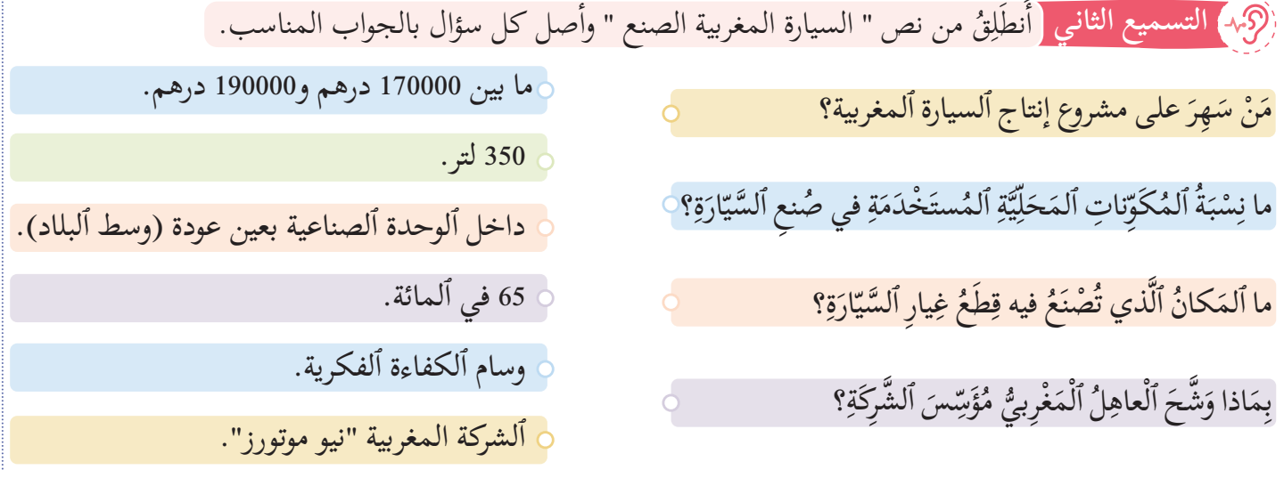
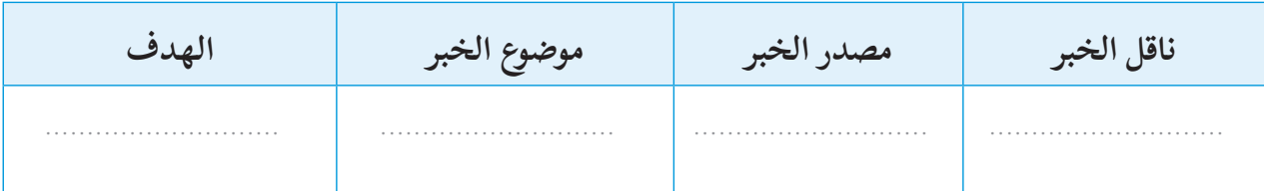
قبل التسميع أقدم لكم المهمة التي ينبغي إنجازها: فهم النص المسموع
يعرف المدرس المتعلمين بالمهمة التي ينبغي إنجازها، ويطلب منهم توظيف تقنية رؤوس الأقلام.
أحدد عناصر النص الإخباري

Slide 49
سأسمعكم النص مرة ثانية، انتبهوا سوف نبدأ، أنصتوا جيدا. نشتغل دائما في الصفحة 36-37.
يوجه المدرس المتعلمين إلى الانتباه والإصغاء الجيد

Slide 50
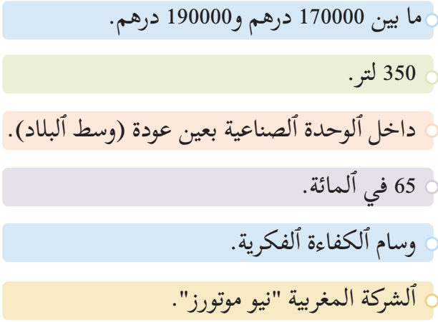
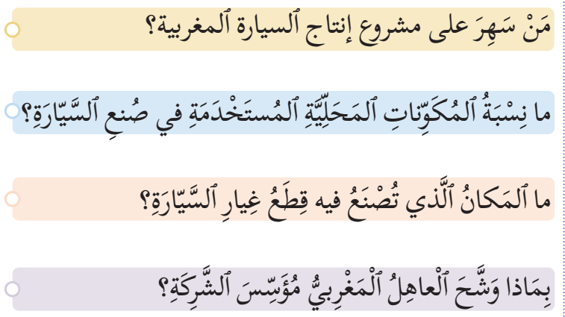
أمامكم الأسئلة التي ينبغي عليكم الإجابة عنها ثنائيا.
يقرأ المدرس الأسئلة ويطلب من متعلمين إعادة قراءتها. ثم يسأل المتعلمين عن الأسئلة التي تحتاج إلى الشرح قبل بدء الإجابة. ثم يوجه المتعلمين إلى الاشتغال في ثنائيات للجواب عن السؤالين، حيث يتناقش كل ثنائي حول إجابة كل منهما عن كل سؤال، مع توضيح سيرورة الجواب المتوصل إليه. خلال هذه المرحلة يراقب تفاعل الثنائيات، عبر التجول بين الصفوف، وتقديم التوجيهات والتغذية الراجعة عند الحاجة.

Slide 51
لنستمع إلى إجاباتكم.
يستمع المدرس إلى أجوبة بعض الثنائيات ويطلب التعليل أو إعادة الصياغة عند الحاجة، قبل أن يبرز الجواب الصحيح، مع تقديم تغذية راجعة حول منطق التوصل إلى الجواب الصحيح.

Slide 52
ممتاز. إليكم الإجابات الصحيحة.
- يطلب المدرس من المتعلمين توثيق الأجوبة الصحيحة في كراساتهم

Slide 53
أفهم) الممارسة المستقلة(

Slide 54
ننتقل الآن، إلى الجواب عن السؤال الآتي فرديا. والمطلوب هو ملء الجدول بعناصر النص الإخباري
يوجه المدرس المتعلمين إلى الاشتغال بطريقة فردية في الإجابة عن السؤال، ويحرص على مراقبة تقدم الإنجاز، ويقدم التغذية الراجعة عند الحاجة. بعدها يستمع إلى إجابة متعلمين مع مطالبتهم بسيرورة التوصل إلى الجواب.
الهدف | موضوع الخبر | مصدر الخبر | ناقل الخبر

Slide 55
ما أروعكم! أمامكم الجواب الصحيح.
- يطلب المدرس من المتعلمين توثيق الجواب الصحيح في كراساتهم.
الهدف | موضوع الخبر | مصدر الخبر | ناقل الخبر
التعريف بالمخترع وتشجيع الكفاءات المغربية. | صناعة أول سيارة مغربية الصنع | المدير التنفيذي لشركة "نيو موتورز" | وسائل الإعلام

Slide 56
أستمع وأفهم
التسميع 3
10 دقائق

Slide 57
قبل التسميع أقدم لكم المهمة التي ينبغي إنجازها: استخراج مؤشرات دالة على الاختراع وتشجيع المخترعين
يعرف المدرس المتعلمين بالمهمة التي ينبغي إنجازها، ويطلب منهم توظيف تقنية رؤوس الأقلام.
أفعال
تعابير

Slide 58
سأسمعكم النص مرة ثالثة، انتبهوا سوف نبدأ، أنصتوا جيدا. نشتغل في الصفحة 20، نشاط أستمع وأفهم.
يوجه المدرس المتعلمين إلى الانتباه والإصغاء الجيد

Slide 59

سوف نستمع مرة ثالثة للنص. ونحاول الإجابة عن الأسئلة الآتية:
يشرح المدرس ضوابط الاستماع الجيد، ويقدم الأسئلة التي ينبغي للمتعلمين الإجابة عنها.
أذكر مؤشرات (تعابير) تدل على الاختراع وتشجيع المخترعين
أذكر مؤشرات (أفعال ) تدل على الاختراع وتشجيع المخترعين.

Slide 60
انتبهوا. سوف أريكم كيف نستخرج مؤشرات من النص المسموع
يطرح المدرّس سؤالا حول تعريف المؤشر، ويجيب عنه كما يأتي:
ما هو المؤشر؟
كل ما يشير أو يدلّ على شيء في النص، وتُستخدم المؤشرات النصية لتوجيه القارئ أثناء الفهم والقراءة مثلما تُستخدم الإشارات المرورية في الطريق لتوجيه السائق؛
المؤشرات النصية قد تكون: عبارات وتعابير أو أفعالا أو مواقف...

Slide 61
الممارسة الموجهة الثنائية: حاولوا الإجابة عن هذا السؤال باستعمال الاستراتيجية نفسها.
يطرح المدرس السؤال على كل ثنائي ويحفز المتعلمين على الإنجاز ثم يختار متعلما يقدم الإجابة ويطلب منه شرح سيرورة الإنجاز أمام زملائه ويبدون رأيهم في جوابه.
أذكر مؤشرات (تعابير) تدل على الاختراع وتشجيع المخترعين

Slide 62
حاولوا الإجابة عن هذا السؤال باستعمال الاستراتيجية نفسها
ينوه المدرس بجهود المتعلمين ويدعوهم إلى تذكر عناصر الشبكة.
تحوّل حلم تصنيع أول سيارة محلية في المغرب إلى حقيقة بفضل خبرات مغربية.
تعابير تدل على :
الاختراع وتشجيع المخترعين

Slide 63
حاولوا الإجابة عن هذا السؤال بشكل فردي باستعمال الشبكة نفسها.
يدعو المدرس المتعلمين إلى الإجابة عن السؤال بشكل مستقل ، ويتنقل بين الصفوف لتقديم الدعم المناسب وتشجيع المتفوقين عبر التنويه بعملهم ويطلب منهم شرح سيرورة التوصل إلى الجواب الصحيح.
أذكر مؤشرات (أفعال ) دالة على الاختراع وتشجيع المخترعين.

Slide 64
استخرجوا أفعالا دالة على الاختراع وتشجيع المخترعين:
يذكر المدرس بشبكة المؤشرات وعناصرها ثم يستمر في التنقل بين الصفوف وتقديم المزيد من الشروحات للمتعلمين الذين يجدون صعوبة في التوصل إلى الإجابة الصحيحة.
أفعال تدل على:
الاختراع وتشجيع المخترعين

Slide 65
الأفعال الدالة على الاختراع وتشجيع المخترعين هي:
يختار المدرس نموذجين لتقديم إجاباتهم مع المطالبة بشرح سيرورة التوصل إلى إجاباتهم. تم يطلب من المتعلمين تدوين إجاباتهم في الكراسة.
أفعال تدل على:
الاختراع وتشجيع المخترعين
وَشَّحَ العاهل المغربي الملك محمد السادس المدير المؤسس لشركة "نيو موتورز" بوسام الكفاءة الفكرية.

Slide 66

أستثمر
4 دقائق

Slide 67


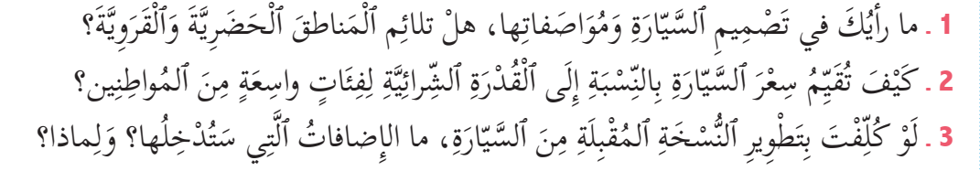
أجيب شفهيا:
يمنح المدرس 30 ثانية للتفكير، ثم يختار 3 متعلمين لتقديم إجاباتهم، ويستفسر 4 عن رأيه في إجابات زملائهم.

Slide 68

اختتام الحصة
5دقائق

Slide 69
من يذكرني بما تعلمناه اليوم على مستوى المعجم؟
يوجه المدرس المتعلمين إلى تحديد المعجم المكتسب
ما المعجم الذي اكتسبناه اليوم؟

Slide 70
قدموا لي الكلمات التي تعرفنا عليها اليوم.
يوجه المدرس المتعلمين إلى تحديد المعجم المكتسب.

Slide 71
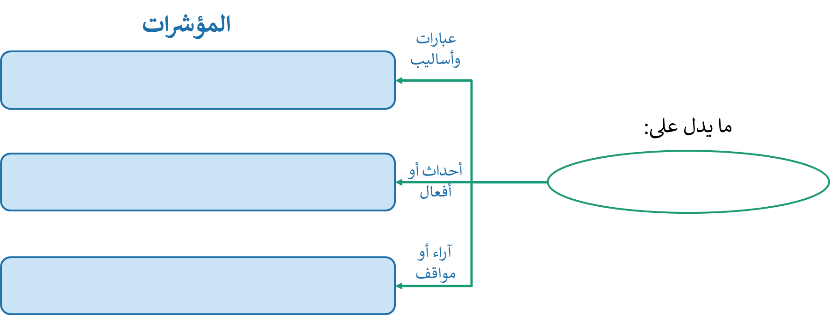
ما المهارة التي اعتمدتم عليها ومكنتكم من الإجابة عن الأسئلة؟
يقدم المدرس شبكة المؤشرات وعناصرها.
تدربنا على مهارة الاستماع بتركيز والاستدلال باستعمال مؤشرات في النص المسموع.

Slide 72

قبل توديعكم، أدعوكم إلى الإجابة عن هذا السؤال في منازلكم: عرف باختراع من الاختراعات التي تراها أكثر حضورا في حياتك اليومية
يشرح المدرس النشاط ويقدم مثالا للجواب.
مميزاته:
1-.............
2-.............
3-............
4-.............
اسم الاختراع
مخترعه
وظيفته

Slide 73

وَصَلْنَا إِلَى نِهَايَةِ ٱلْحِصَّةِ. لَا تَنْسَوْا مُرَاجَعَةَ دُرُوسِكُمْ، وَإِنْجَازَ وَاجِبَاتِكُمْ.
إلى الحصة القادمة!

